Slide 1

ESCARE DE DECUBIT INGRIJIRI PALIATIVE .
Tatiana Catarama, medic
Keystone Moldova 16 ianuarie, 2026

Slide 2
Obiectivele îngrijirii
de a ameliora calitatea vieții pacientului grav, imobilizat
de a atenua evoluția escarelor (de a reduce durata vindecării
de a evita apariția complicațiilor în escare

Slide 3
Evaluarea Riscului apariției Escarelor
EDUCAREA FAMILIEI
mobilizare activă sau pasivă
hidratare, masaj ușor, toaleta locală, așternut neted
nutriție și hidratare adecvată
diminuarea presiunii la nivelul proeminentelor osoase prin folosirea materialelor complementare speciale (saltele, perne)
mobilizare la 2 h ( în cazuri grave)
CAUZE:
Igiena incorectă, necalitativă a pielii şi a mucoaselor, lengerie umedă cu cute
greutatea corporală (obezitatea)
contenența (Incontinență urinară/ a maselor fecale)
zonelor de risc vizibile /tipul pielii : uscată, lipicioasă și umedă, crăpată)
mobilitate (Imobilizat la pat,Imobilizat în scaun)
sexul, virsta (75-80 ani)
malnutriție tisulară (Cașexie terminală în cancer,boală vasculară periferică
Deficit neurologic (Diabet, scleroză multiplă, AVC)
Medicație (citostaticele)

Slide 4
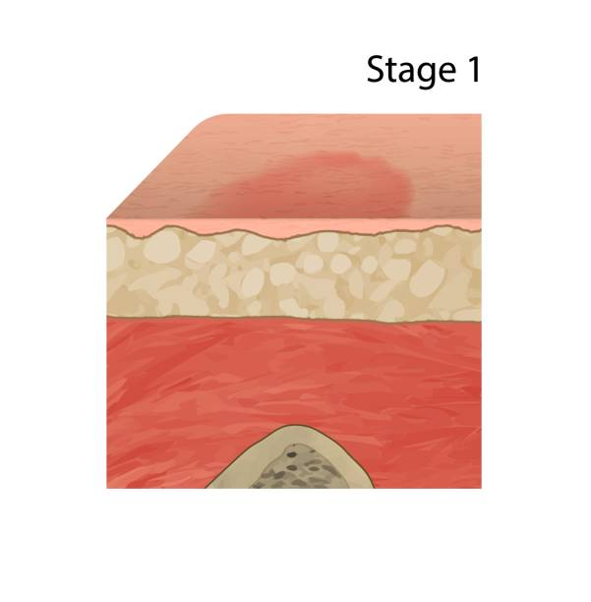
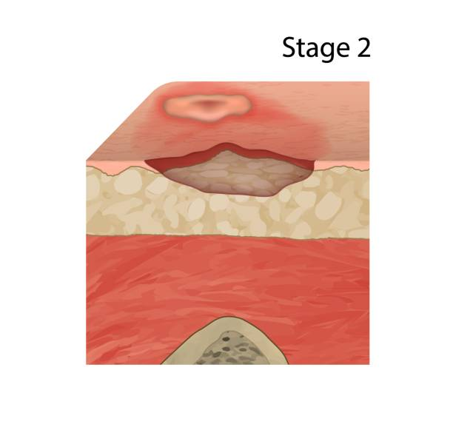
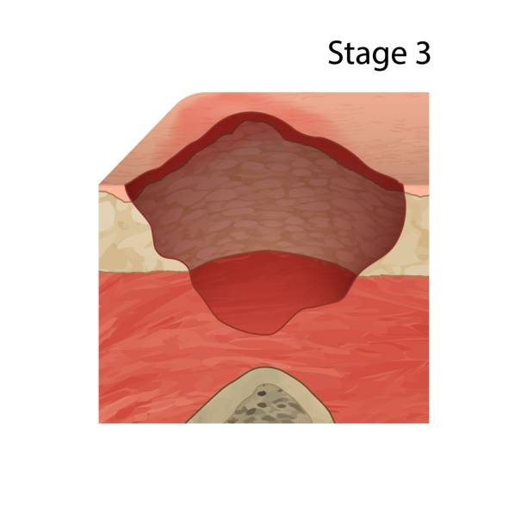
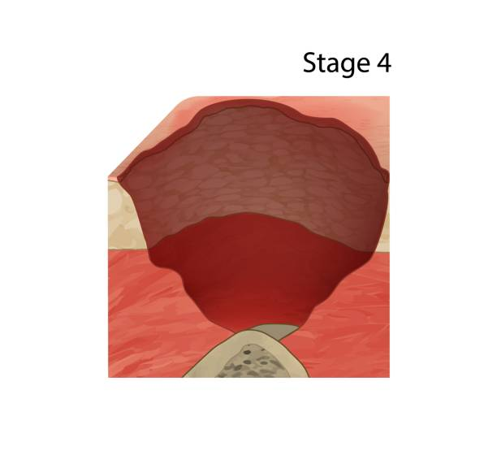
Clasificarea plăgii escarelor după stadii
Stadiul I – pe locul apariției escarelor de decubit apare hiperemia pielii, senzația de amorțeală, o durere ușoară. Dimensiunile pot fi diverse în funcție de localizare. Poate fi atestat prurit local.
Stadiul II – durere, usturime. Apar bule mici sau mai mari – vezicule. Apoi se lezează derma. Apare plaga superficială în locul veziculei sub formă de ulcerație de diverse dimensiuni, fără eliminări.
Stadiul III – plagă profundă, ulcerație a pielii și a țesutului subcutanat. Durere locală de diverse intensități. Dimensiunile plăgii ulcerate sunt diverse, în funcție de locul de formare a escarelor de la 0,5 cm până la 5-10-15 cm. Sunt eliminări seroase din plagă. Plaga se poate infecta, atunci eliminările devin purulente, cu miros neplăcut. ;
Stadiul IV – plaga ulceroasă e mai profundă. Necroza tisulară completă, cu extensie în mușchi, os, tendon, capsulă articulară. Sunt eliminări seroase sau sangvinolente, sau purulente. Culoarea plăgi este întunecată.

Slide 5
Măsurile de profilaxie a escarelor de decubit
Măsuri de profilaxie
2) Lenjeria de corp și de pat să fie curată, uscată, fără cute și fărâmituri.Reducerea presiunii prin folosirea paturilor speciale cu saltele antidecubit (antiescare) saltele pneumatice, cu puf sau siliconice.
1) curățarea rapidă a pielii după episoade de incontinență; evitarea folosirii săpunurilor alcaline, (se va folosi săpun cu pH 5,5.); protejarea pielii de umezeală. Evitarea masajului pielii hiperemiate.

Slide 6
Măsurile de profilaxie a escarelor de decubit
Măsuri de profilaxie
4) Folosirea de rulouri, perne pentru suport și inele speciale pentru umere, coate, genunchi, călcâie. Schimbarea posturii pentru a reduce presiunea. Monitorizată în mod regulat pielea de sub și din jurul dispozitivelor medicale Acordarea asistenței educative a pacientului
3). În locurile cu risc de formare a escarelor, se alică pe piele cu unguent pe bază de zinc. Poziționarea corectă a pacientului în pat folosind anexele respective. Alimentația calorică și hidratarea corectă.

Slide 7
Prelucrarea plăgilor
Stadiul I
– Se va spăla atent, prin jet, pielea cu escara de stadiul I cu soluție Natrii Chloridum (ser fiziologic de 0,9%).
- La indicația medicului, se va aplica o cremă sau un unguent de protecție pe bază de zinc.
Se va evita comprimarea plăgii de așternut.
Se va proteja folosind colacul de cauciuc sau inelele speciale.
Pacientul se va mobiliza pentru a îmbunătăți circulația sângelui.
Stadiul II
– Locul ulcerației se va prelucra la distanță în jet cu Natrii Chloridum (ser fiziologic de 0,9%),
-la indicația medicului, cu soluție de Hydrogenii peroxidum (Peroxid de hidrogen) 3% în caz de eliminări purulente sau sângerări din plagă.
-La indicația medicului se va aplica pansament steril, cu diverse unguente care vor controla infecția în plagă/escară,
-se vor respecta cerințele de asepsie.

Slide 8
Prelucrarea plăgilor
Stadiul III –IV
Toaleta plăgii începe cu prelucrarea pielii din jurul plăgii
( mănuți de protecție sterile)
- spălarea la distanță în jet, atent de la plagă spre exterior pielea se prelucrează, la indicația medicului, cu soluție de Natrii Chloridum 0,9% (ser fiziologic de 0,9%)
- prelucre cu soluția Hydrogenii peroxidum (Peroxid de hidrogen) 3% în caz de eliminări purulente sau sângerări din plagă la indicația medicului
- aplicare pansament steril, cu unguent, la indicația medicului, care vor controla infecția în plagă/escară și/sau liza/înmuia masele necrotice
- ameliorarea presiunii asupra plăgii . Schimbarea posturii conform orarului la fiecare 2 ore.
- În plaga profundă se aplică, la indicația medicului, pansament steril impermeabil.

Slide 9
Prelucrarea plăgilor
Pansamentul
- Escare fără exudat de gradele I-II – se folosesc pansamente hidrocoloidale
(granuflex, comfeel, aqucel) care facilitează procesul de granulaţie.
- Escare cu exudat abundent de gradele III-IV – se folosesc pansamente
sterile absorbante, iar dacă persistă sau sunt semne de infecţie, se face
antibioticograma, iar antibioticul se administrează sub formă de unguent saupulbere. Dacă se atestă necroză, aceasta se excizează.
Pansamentul ideal trebuie:
• să fie absorbabil;
• să fie non aderent;
• să menţină umiditatea;
• să fie impermeabil pentru bacterii;
• să nu-l deranjeze pe pacient;
• să nu fie toxic;
• să protejeze rana de alte traumatisme.

Slide 10
Obiectivele de îngrijire a pacientului cu escare
Crearea condițiilor de îngrijire ( pat, așternut, igienă echipamentul pentru efectuarea tehnicii de prelucrare a plăgii și de aplicare a pansamentului)
Principiile de îngrijire și de tratament în escare
Principiile de tratament general în escare
prelucrarea plăgii în funcție de stadiul escarelor
aplicarea pansamentului steril cu diverse unguente, la indicația medicului
monitorizarea funcțiilor vitale
schimbarea posturii
aplicarea saltelei antidecubit, a rulourilor, a inelelor
tualeta intimă și generală conform Standardului de calitate
hidratare corectă
alimentație calorică la indicația medicului
antibiotice, la indicația medicului
analgezice neopioide și opioide, pentru controlul durerii la indicația medicului
Aplcare fișă de evaluare a plăgii

Slide 12
Criterii de spitalizare
Criteriu de spitalizare în secțiile de profil chirurgical (raional, municipal)
Criteriu de spitalizare în secțiile profil oncologic:
Tratament medicamentos
Pacienții în stare gravă cu escare de gradul III-IV, care nu răspund la tratamentul local obișnuit, se vor interna pentru tratament chirurgical local.
Pacienții gravi, care la decizia medicului oncolog și/sau altor specialiști, necesită tratamentul bolii de bază.
Prelucrarea plăgii cu respectarea cerințelor de asepsie
Controlul durerii generale și locale.
Aplicarea pansamentului steril cu medicamente
Tratamentul se va efectua identic îngrijirii unei plăgi, în funcție de stadiul de evoluție escarelor;
Regim corespunzător de alimentare și hidratare

Slide 13
Complicații posibile ân escare
Plagă cronică
Infectarea plăgii (supurare)
Necroza țesutului
Hemoragia
Septicemia

Slide 14
TRATAMENTUL ESCARELOR CU PANSAMENTE HARTMAN
implică ...
utilizarea pansamentelor moderne,
din gamă HARTMANN (hidrocoloide),
Sorbalgon (alginat de calciu) sau Atrauman Ag (cu argint), pentru a crea un mediu umed, a absorbi secrețiile, a proteja plaga și a stimula vindecarea, adaptând tipul de pansament stadiului escarei (neinfectată, cu secreții moderate/abundente, adâncă sau infectată).
Consultați platforma www.ingrijirerani.ro sau specialistul Hartmann pentru ghidaj, pentru că nu se folosesc pe escare profunde/infectate (ex. Hydrocoll), ci se asociază cu pansamente secundare (ex. Atrauman Ag cu Zetuvit).

Slide 15
Tipuri de pansamente Hartmann pentru escare
https://www.youtube.com/watch?v=5QuIP-_k7Lc
Hydrocoll/Hydrocoll Sacral
Hidrocoloizi ce formează un gel la contactul cu exsudatul, ideali pentru escare neinfectate, cu secreții reduse/moderate, stimulând granulația, cu formă specială pentru zona sacrală
Sorbalgon
Din alginat de calciu, pentru escare adânci (cavitare) cu secreții moderate/abundente, curăță eficient și formează gel
Atrauman Ag:
Strat de contact cu argint, non-aderent, pe bază de unguent, pentru escare cronice (inclusiv infectate) sau arsuri de gradul 2, se folosește cu un pansament absorbant deasupra (ex. Zetuvit)
https://www.youtube.com/watch?v=-ZH4KCgMAW0

Slide 16
TRATAMENT ESCARE cu pansamente Hartmann https://www.youtube.com/watch?v=EqWHnv33dfM https://www.youtube.com/watch?v=qjafEfoEsbI
Îngrijirea paliativă este o muncă de echipă, în conformitate cu standartele naționale de Îngrijiri Paliative
Recomandări
Principiul de tratament
Evaluare: Alegeți pansamentul potrivit stadiului și tipului de plagă (neinfectată, infectată, cu secreții).
Mediu umed: Pansamentele se transformă în gel, creând un mediu propice vindecării (granulație și epitelizare).
Absorbție: Elimină exsudatul în exces, protejând pielea.
Protecție: Impiedică pătrunderea germenilor și permit toaleta zilnică.
Schimb: Se schimbă când pansamentul se decolorează/se umflă (Hydrocoll), sau când se transformă complet în gel (Sorbalgon), sau la 7 zile (Atrauman Ag).
Nu folosiți Hydrocoll pe escare infectate, profunde (osoase/musculare) sau arsuri grad 3.
Folosiți Atrauman Ag împreună cu un pansament secundar, cum ar fi Zetuvit.

Slide 17


